Slide 1
Слайд 1 с информацией о кадрах
Стратегическая игра по мотивам сражений Второй Мировой войны
Авторы Шербаков Дмитрий и
Заборских Арсений.
Руководитель Галганова Д.А.

Slide 2
Слайд 2 с информацией о кадрах
ЦЕЛЬ ПРОЕКТА:
Создать игру жанра «Пошаговая стратегия»

Slide 3

Слайд 8 с информацией о кадрах
МОДУЛИ И КЛАССЫ
Модули:
Pygame – игровой модуль
Random – модуль для получения случайных чисел
Классы:
Unit – основной класс для всех юнитов
BattelFild – класс игрового поля
Startscreen – заставка
Finalscreen – окончание игры

Slide 4
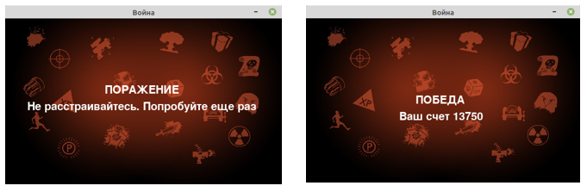
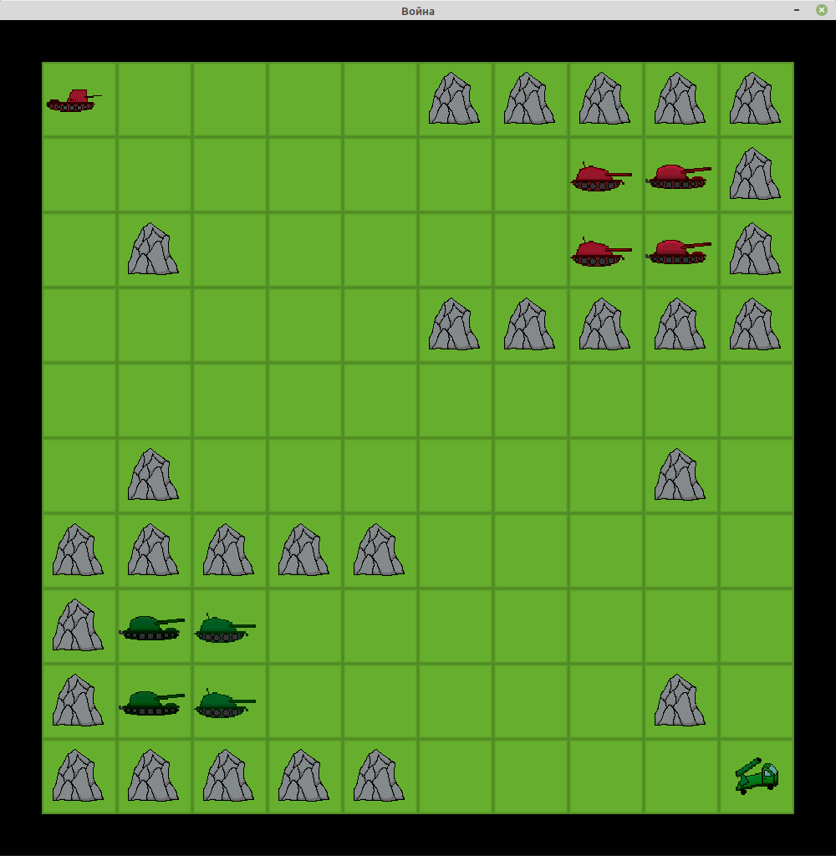
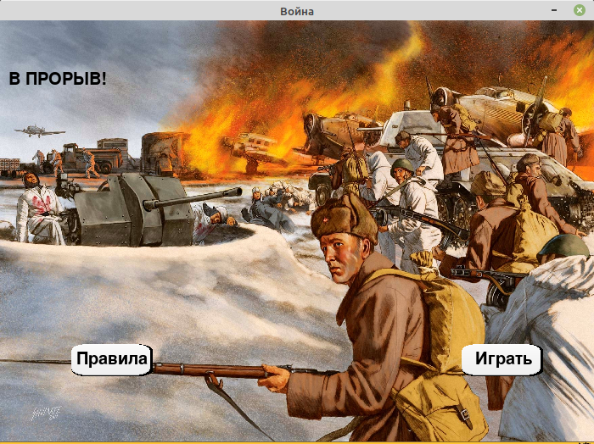
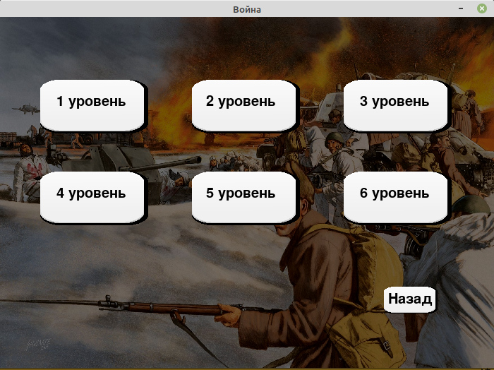
Слайд 1 с информацией о кадрах
Окна
Финальные окна
Основное окно
Заставка

Slide 5
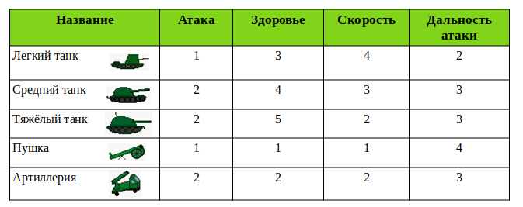
Слайд 8 с информацией о кадрах
Правила и управление
Вся игра происходит на основном боевом поле
Цель игры проста уничтожить юниты противника
У каждого типа юнитов есть свои характеристики согласно этой таблице
Атака – мощность одного выстрела
Здоровье – количество жизней
Скорость – дальность перемещения
Дальность атаки – насколько далеко можно выстрелить
Для выстрела используется левая кнопка мыши а для перемещения правая

Slide 6
Слайд 10 с информацией о кадрах
Итоги

